Slide 1
数据库系统原理
第1章 绪论
北京航空航天大学 继续教育学院
李竞飞
jingfl@foxmail.com

Slide 2
1.1 引言-数据库系统概述 1.2 数据模型 1.3 数据库系统结构 1.4 数据库工程与应用 习题
目录
绪论

Slide 3
1.1.1 基本概念-数据
1.1 引言-数据库系统概述
绪论
数据（Data）是数据库中存储的基本对象
数据的定义
描述事务的符号记录
数据的种类
数字、文字、图形、图像、音频、视频、学生的档案记录、订单情况等
数据的含义
即数据的语义，数据与其语义是不可分的。
数据举例
93是一个数据，有多种语义，如学生某门课成绩、某人体重、某课程选课人数等

Slide 4
1.1.1 基本概念-数据
1.1 引言-数据库系统概述
绪论
数据举例（续）
日常生活中可以用自然语言描述事务
计算机中常用记录来描述事务，如学生档案中学生记录
（李明，男，199505，江苏南京市，计算机系，2013）
上述记录是什么意思呢？？？
由此可见：数据的形式不能完全表达其内容
数据的解释
语义：姓名、性别、出生年月、籍贯、所在系、入学时间
解释：李明是大学生，1995年出生，男，江苏南京人，2013年考入计算机系
数据是有结构的：记录是计算机存储数据的一种格式或一种方法

Slide 5
1.1.1 基本概念-数据库
1.1 引言-数据库系统概述
绪论
什么是数据库
数据库（Database，简称DB）是长期存储在计算机内、有组织的、可共享的大量数据的集合
为什么要建立数据库
收集并抽取一个应用所需要的大量数据，将其保存，以供进一步加工处理，抽取有用信息，转换为有价值的知识。
数据库的基本特征
数据按照一定的数据模型进行组织、描述和存储
可为各种用户共享、冗余度较小、易扩展
数据独立性较高

Slide 6
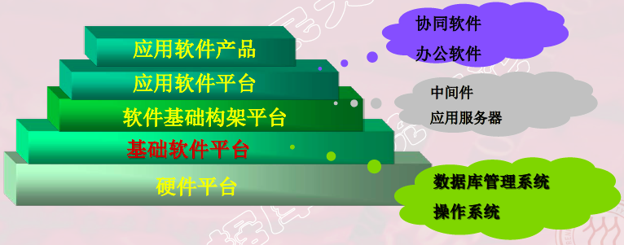
1.1.1 基本概念-数据库管理系统
1.1 引言-数据库系统概述
绪论
什么是数据库管理系统（DBMS）
位于用户应用与操作系统之间的一层数据管理软件
是基础软件，是一个大型复杂的软件系统
数据库管理系统的用途
科学地组织和存储数据、高校的获取和维护数据。
数据库在计算机系统所处的位置

Slide 7
1.1.1 基本概念-数据库管理系统
1.1 引言-数据库系统概述
绪论
数据库管理系统的主要功能
数据定义功能
提供数据定义语言（DDL）
定义数据库中的数据对象
数据组织、存储和管理功能
分类组织、存储和管理各种数据
确定数据在存储级别上的结构和存取方式
实现数据之间的联系
提供多种存取方式提高存取效率
数据操纵功能
提供数据操纵语言（DML）
数据库的基本操作（查询、插入、删除和修改）

Slide 8
1.1.1 基本概念-数据库管理系统
1.1 引言-数据库系统概述
绪论
数据库管理系统的主要功能
数据库的事务管理和运行管理
数据的安全性、完整性、多用户对数据并发使用
发生故障后的系统恢复数据库
数据库的建立和维护功能
提供实用程序/工具， 完成数据库数据批量装载， 数据库转储， 介质故障恢复， 数据库的重组织和性能监视等
其它功能
数据库管理系统与网络中其它软件系统的通信
数据库管理系统系统之间的数据转换
异构数据库之间的互访和互操作

Slide 9
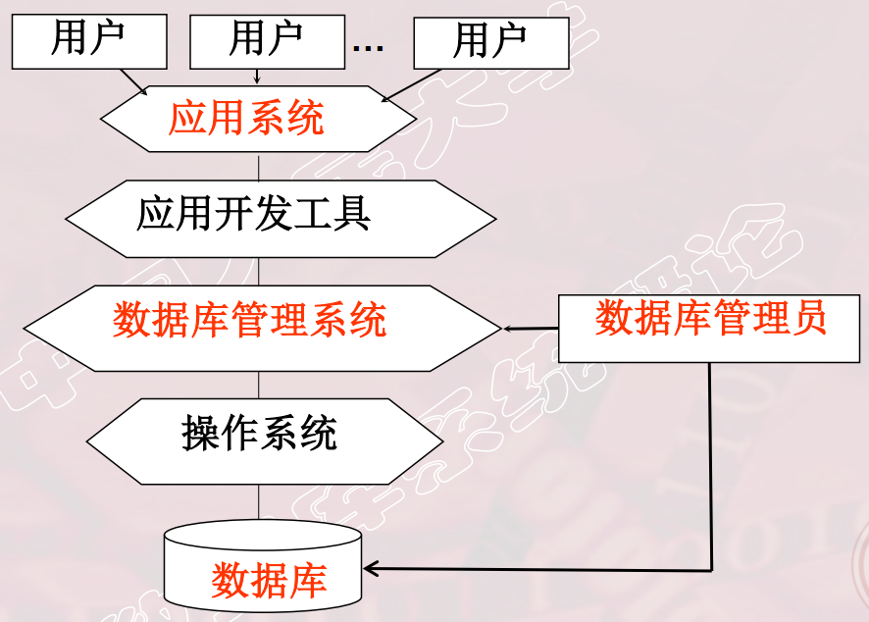
1.1.1 基本概念-数据库系统
1.1 引言-数据库系统概述
绪论
什么是数据库系统（Database System，DBS）
是指在计算机系统中引入数据库后的系统构成
数据库系统的构成
数据库
数据库管理系统（及其应用开发工具）
应用程序
数据库管理员（Database Administrator，DBA）

Slide 10
1.1.2 数据管理技术的产生和发展
1.1 引言-数据库系统概述
绪论
数据管理是指对数据进行分类、组织、编码、存储、检索和维护的工作，是数据处理和数据分析的中心问题。
数据管理技术的发展过程
人工管理阶段（20世纪50年代中之前）
文件系统阶段（20世纪50年代末--60年代中）
数据库系统阶段（20世纪60年代末--现在）

Slide 11
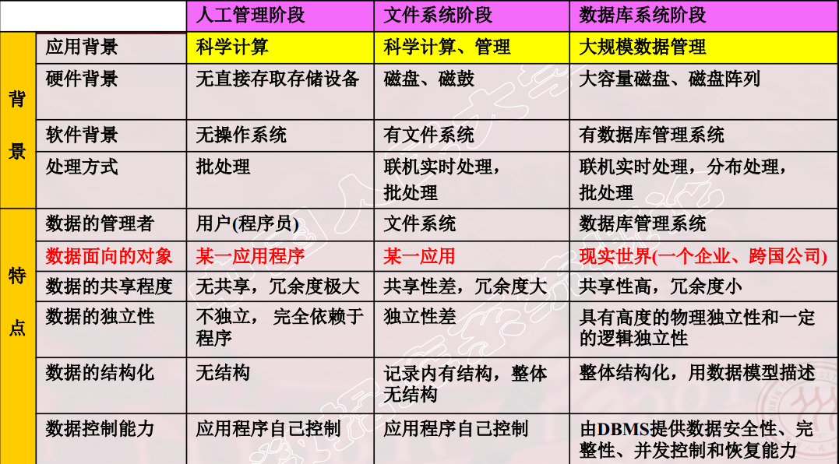
1.1.2 数据管理技术的产生和发展
1.1 引言-数据库系统概述
绪论

Slide 12
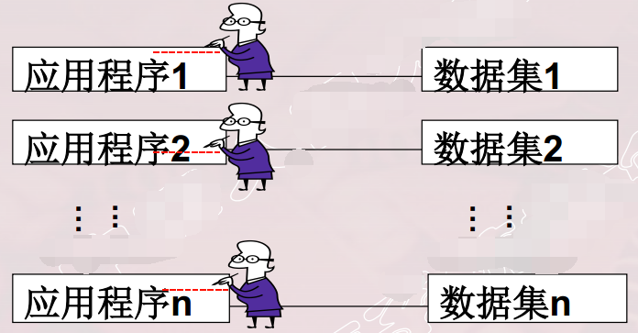
1.1.2 数据管理技术的产生和发展
1.1 引言-数据库系统概述
绪论
应用程序与数据的对应关系（人工管理阶段）
人工管理阶段 应用程序与数据之间的对应关系

Slide 13
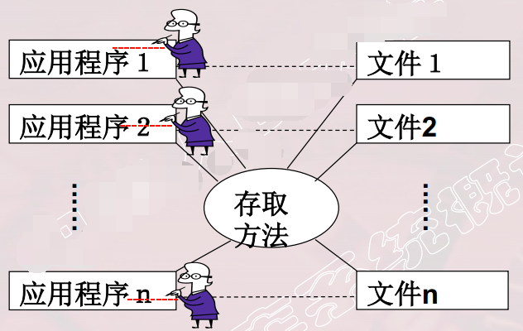
1.1.2 数据管理技术的产生和发展
1.1 引言-数据库系统概述
绪论
应用程序与数据的对应关系（文件系统阶段）
文件系统阶段 应用程序与数据之间的对应关系

Slide 14
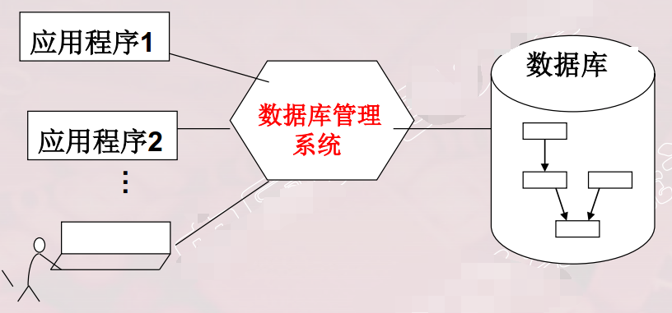
1.1.2 数据管理技术的产生和发展
1.1 引言-数据库系统概述
绪论
应用程序与数据的对应关系（人工管理阶段）
人工管理阶段 应用程序与数据之间的对应关系

Slide 15
1.1.3 数据库系统的特点
1.1 引言-数据库系统概述
绪论
举例：阿波罗登月计划
协调分散在全球制造的200万个阿波罗飞船零部件的生产进度
用文件系统开发了一个零部件生产计算机管理系统。
系统虽然可以工作，但由于文件系统分散管理的弱点，效率极低，
60%是冗余数据，维护十分困难。
该系统曾一度成为实现阿波罗计划的重大障碍之一
各国计算机学术界和工业界纷纷开展研究
数据建模、数据模型研究与实现的探索
成果是出现了一种全新的高效的数据管理技术—数据库技术

Slide 16
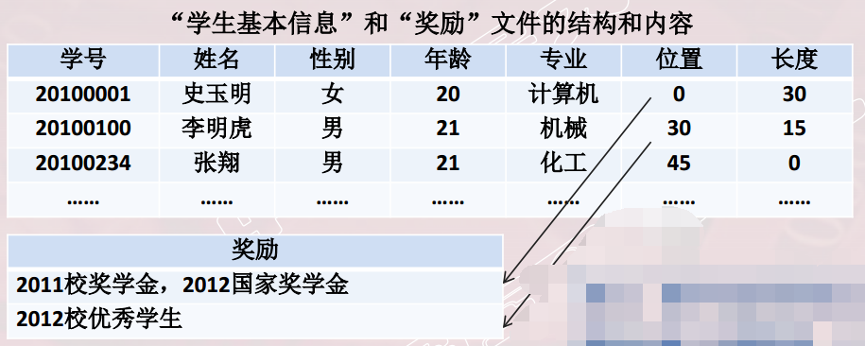
1.1.3 数据库系统的特点
1.1 引言-数据库系统概述
绪论
举例：用文件系统实现学籍管理
学生信息: 学号、姓名、性别、年龄、专业和奖励
数据存储
数据录入和查询
编写应用程序实现数据的录入和查找
缺点：程序员必须关注记录结构和不同文件中记录之间的联系，工作量大，编程复杂，开发速度慢。

Slide 17
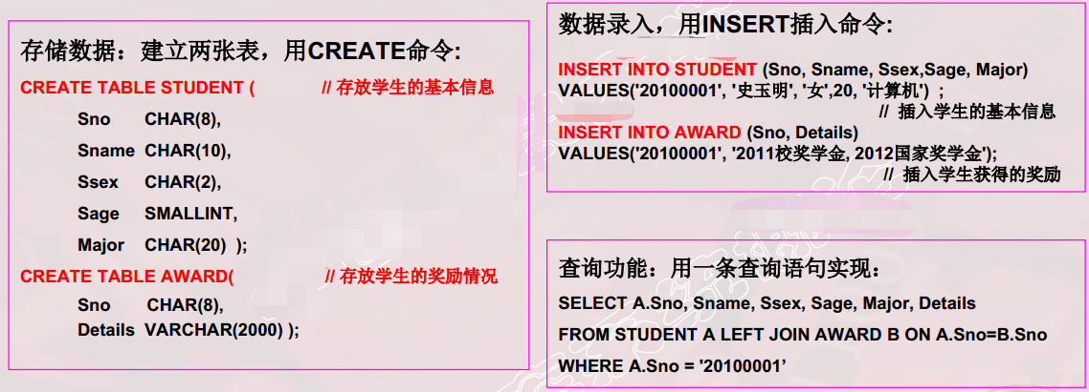
1.1.3 数据库系统的特点
1.1 引言-数据库系统概述
绪论
举例：用数据库实现学籍管理
优点：不关注记录的存储和表之间的联系，不要编程，开发速度快。

Slide 18
1.1.3 数据库系统的特点
1.1 引言-数据库系统概述
绪论
数据库特点汇总
数据结构化
数据共享性高，冗余性底且易扩充
数据独立性高
数据由数据库管理系统统一管理和维护

Slide 19
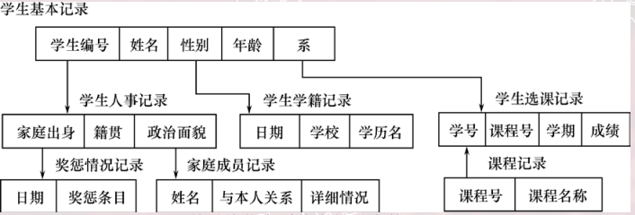
1.1.3 数据库系统的特点
1.1 引言-数据库系统概述
绪论
数据结构化是数据库的主要特征之一
不再仅仅针对某一个应用，而是面向整个企业或组织
数据内部和整体都是结构化的，数据之间具有联系
数据记录可以变长
数据的最小存取单位是数据项
数据用数据模型描述，无需应用程序定义
某学校信息系统中的学生数据

Slide 20
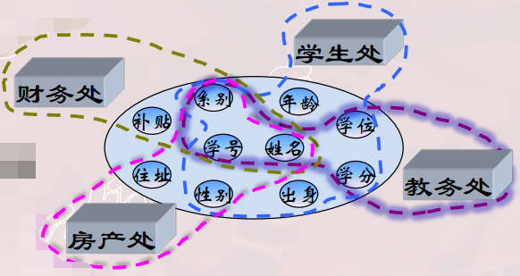
1.1.3 数据库系统的特点
1.1 引言-数据库系统概述
绪论
共享性高，冗余度低且易扩充
数据面向整个系统，可以被多用户、多应用共享使用
数据共享的好处
减少数据冗余，节约存储空间
避免数据之间的不相容性与不一致性
使系统易于扩充

Slide 21
1.1.3 数据库系统的特点
1.1 引言-数据库系统概述
绪论
数据独立性高
物理独立性：指用户的应用程序与数据库中数据的物理存储是相互独立的。当数据的物理存储改变了，应用程序不用改变。
逻辑独立性：指用户的应用程序与数据库的逻辑结构是相互独立的。 数据的逻辑结构改变了， 应用程序不用改变。
数据独立性由数据库管理系统的二级映像功能来保证

Slide 22
1.1.3 数据库系统的特点
1.1 引言-数据库系统概述
绪论
数据由数据库管理系统统一管理和控制
数据安全性（Security）保护：保护数据以防止不合法的使用造成的数据的泄密和破坏
数据的完整性（Integrity） 检查：保证数据的正确性、 有效性和相容性
并发控制（Concurrency Control）：对多用户的并发操作加以控制和协调， 防止相互干扰导致的错误
数据库恢复（Recovery）：将数据库从错误状态恢复到某一已知的正确状态

Slide 23
本节回顾与课程要求
1.1 引言-数据库系统概述
绪论
1.1.1 掌握数据库的4个基本概念
1.1.2 了解数据管理技术的产生和发展概况
1.1.3 了解数据库系统的特点
目的： 了解基本知识， 初步掌握基本概念
难点：需要掌握数据库领域大量的基本概念
重点：数据库定义
数据库是长期存储在计算机内有组织的共享的大量的数据集合。可以供各种用户共享， 具有最小冗余度和较高的数据独立性。数据库管理系统在数据库建立、运用和维护时对数据库进行统一控制，以保证数据的完整性、安全性，并在多用户同时使用数据库时进行并发控制，在发生故障后对数据库进行恢复。

Slide 24
1.1 引言-数据库系统概述 1.2 数据模型 1.3 数据库系统结构 1.4 数据库工程与应用 习题
目录
绪论

Slide 25
数据模型的定义
1.2 数据模型
绪论
数据模型是对现实世界数据特征的抽象
通俗地讲数据模型就是现实世界的模拟。
数据模型应满足三方面要求：
能比较真实地模拟现实世界；
容易为人所理解；
便于在计算机上实现；
数据模型是数据库系统的核心和基础

Slide 26
1.2.1 两类数据模型（两个不同层次）
1.2 数据模型
绪论
概念模型，也称信息模型：它是按用户的观点来对数据和信息建模，用于数据库设计。
逻辑模型和物理模型
逻辑模型是按照计算机系统的观点对数据建模， 用于DBMS实现。主要包括网状模型、 层次模型、关系模型、 面向对象数据模型、 对象关系数据模型、 半结构化数据模型等。
物理模型是对数据最底层的抽象，用于描述数据在系统内（磁盘上） 的表示方式和存取方法。

Slide 27
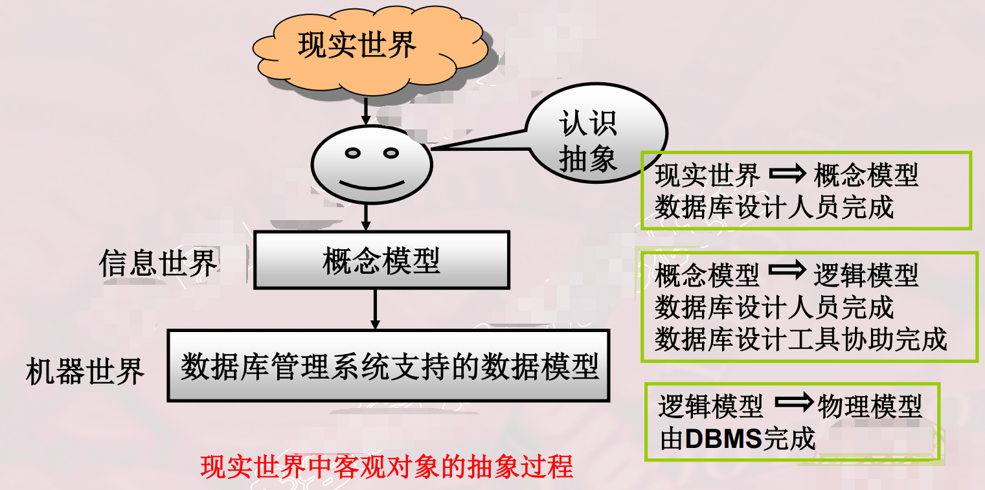
1.2.1 两类数据模型
1.2 数据模型
绪论

Slide 28
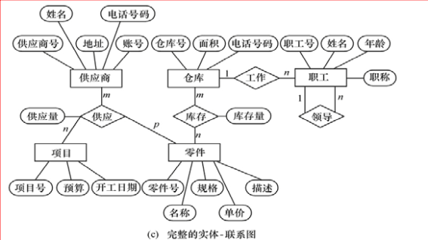
1.2.2 概念模型
1.2 数据模型
绪论
概念模型的用途
概念模型用于信息世界的建模
是现实世界到机器世界的一个中间层次
是数据库设计的有力工具
数据库设计人员和用户之间进行交流的语言
对概念模型的基本要求
较强的语义表达能力
简单、 清晰、 易于用户理解

Slide 29
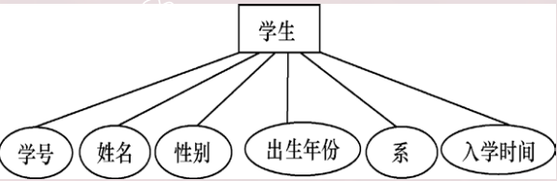
1.2.2 概念模型
1.2 数据模型
绪论
信息世界中的基本概念
实体（Entity）
客观存在并可相互区别的事物称为实体。
可以是具体的人、 事、 物或抽象的概念。
属性（Attribute）
实体所具有的某一特性称为属性。 一个实体可以由若干个属性来刻画。
码/键（Key）
唯一标识实体的属性集称为码。
实体型（Entity Type）
用实体名及其属性名集合来抽象和刻画同类实体
实体集（Entity Set）
同一类型实体的集合称为实体集

Slide 30
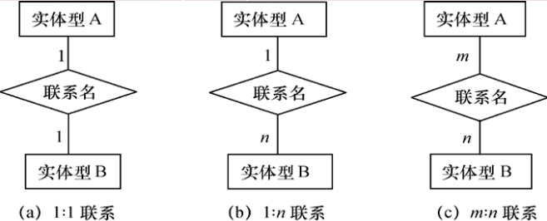
1.2.2 概念模型
1.2 数据模型
绪论
信息世界中的基本概念
联系（Relationship）
现实世界中事物内部以及事物之间的联系在信息世界中反映为实体（型） 内部的联系和实体（型） 之间的联系
实体内部的联系: 是指组成实体的各属性之间的联系
实体之间的联系: 通常是指不同实体集之间的联系。实体之间的联系有一对一（1:1） 、 一对多（1:n） 和多对多（m:n） 等多种类型

Slide 31
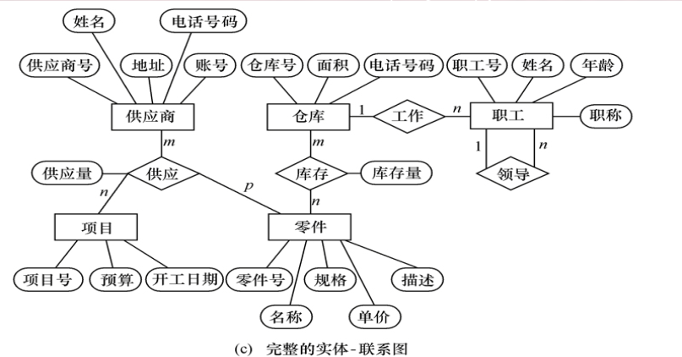
1.2.2 概念模型
1.2 数据模型
绪论
概念模型的一种表示方法：实体-联系图（Entity-Relationship，E-R图）

Slide 32
1.2.3 数据模型的组成要素
1.2 数据模型
绪论
数据模型是严格定义的一组概念的集合
精确地描述了系统的静态特性、动态特性和完整性约束条件(Integrity Constraints)
数据模型由三部分组成
数据结构--描述系统的静态特性
数据操作--描述系统的动态特性
完整性约束

Slide 33
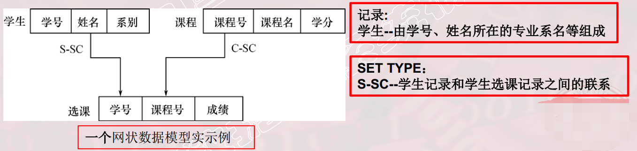
1.2.3 数据模型的组成要素
1.2 数据模型
绪论
数据结构
刻画数据模型性质的重要方面，按照数据结构的类型来命名数据模型，如层次结构-层次模型、 网状结构--网状模型、 关系结构—关系模型
描述数据库的组成对象--对象的类型、 内容、 性质
描述对象之间的联系

Slide 34
1.2.3 数据模型的组成要素
1.2 数据模型
绪论
数据操作
对数据库中各种对象的实例允许执行的操作的集合
包括操作及有关的操作规则
数据操作的类型
查询
更新（包括插入、 删除、 修改）
数据操作语言
定义数据操作的确切含义、 符号、 优先级别
实现数据操作的语言
查询语言——Query Language
更新语言——Insert、 Delete、 Update

Slide 35
1.2.3 数据模型的组成要素
1.2 数据模型
绪论
数据的完整性约束条件
一组完整性规则的集合
完整性规则：给定的数据模型中数据及其联系所具有的制约和依存规则。
用以限定符合数据模型的数据库状态以及状态的变化，以保证数据的正确、有效和相容。
数据模型对完整性约束条件的定义
反映和规定必须遵守的基本的通用的完整性约束条件。
提供定义完整性约束条件的机制， 以反映具体应用所涉及的数据必须遵守的特定的语义约束条件。

Slide 36
1.2.4 常用的数据模型
1.2 数据模型
绪论
层次模型（Hierarchical Model）
网状模型（Network Model）
关系模型（Relational Model)
面向对象数据模型（Object Oriented Data Model）
对象关系数据模型（Object Relational Data Model）
半结构化数据模型（Semi-struture Data Model） —如XML
非结构化数据模型、 图模型 ………

Slide 37
1.2.5 关系模型
1.2 数据模型
绪论
关系数据库系统采用关系模型作为数据的组织方式
1970年美国IBM公司San Jose研究室的研究员E.F.Codd首次提出了数据库系统的关系模型
计算机厂商推出的数据库管理系统几乎都支持关系模型

Slide 38
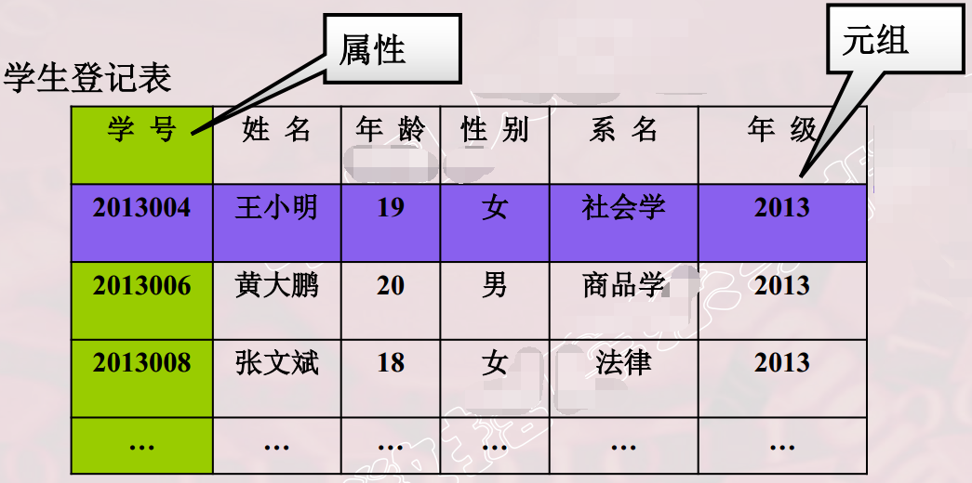
1.2.5 关系模型-数据结构
1.2 数据模型
绪论
在用户观点下， 关系模型中数据的逻辑结构是一张二维表

Slide 39
1.2.5 关系模型-数据结构
1.2 数据模型
绪论
关系（Relation） ：一个关系对应通常说的一张表
元组（Tuple） ：表中的一行即为一个元组
属性（Attribute） ：表中的一列即为一个属性， 给每一个属性起一个名称即属性名
主码（Key） ：也称码键。 表中的某个属性组， 它可以唯一确定一个元组
域（Domain）：是一组具有相同数据类型的值的集合。属性的取值范围来自某个域。
例：学生年龄属性的域（15～45岁），性别的域是（男， 女） ，系名的域是一个学校所有系名的集合；
分量：元组中的一个属性值。
关系模式：对关系的描述
关系名（属性1，属性2， …，属性n）
学生（学号， 姓名，年龄，性别，系名，年级）

Slide 40
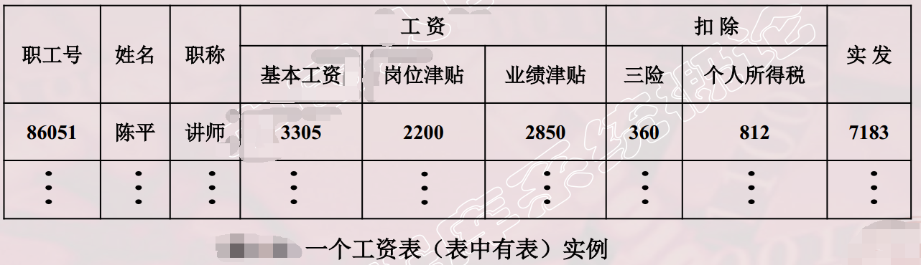
1.2.5 关系模型-数据结构
1.2 数据模型
绪论
关系必须是规范化的， 满足一定的规范条件
最基本的规范条件：关系的每一个分量必须是一个不可分的数据项， 不允许表中还有表。 下图中工资和扣除是可分的数据项 ,不符合关系模型要求

Slide 41
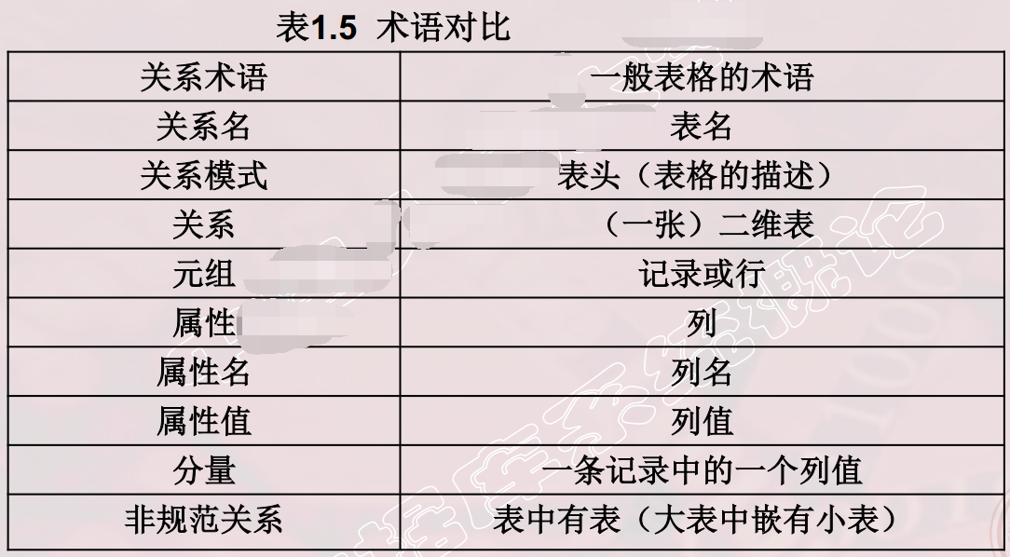
1.2.5 关系模型-数据结构
1.2 数据模型
绪论
关系术语与一般表格术语的对比

Slide 42
1.2.5 关系模型-数据操纵
1.2 数据模型
绪论
数据操作是集合操作， 操作对象和操作结果都是关系
查询
插入
删除
更新
存取路径对用户隐蔽， 用户只要指出“找什么” ， 不必详细说明“怎么找” 。

Slide 43
1.2.5 关系模型-完整性约束
1.2 数据模型
绪论
关系的完整性约束条件
实体完整性
参照完整性
用户定义的完整性
关系的两个不变性

Slide 44
1.2.5 关系模型-完整性约束
1.2 数据模型
绪论
优点
建立在严格的数学概念的基础上
概念单一
实体和各类联系都用关系来表示
对数据的检索结果也是关系
关系模型的存取路径对用户透明
具有更高的数据独立性， 更好的安全保密性
简化了程序员的工作和数据库开发建立的工作
缺点
存取路径对用户透明， 查询效率往往不如格式化数据模型
为提高性能， 必须对用户的查询请求进行优化， 增加了开发数据库管理系统的难度

Slide 45
小结与要求
1.2 数据模型
绪论
需要了解的
数据模型的分类
需要牢固掌握的
概念模型的基本概念
数据模型的3个组成要素
关系数据模型的相关概念
难点
数据模型的概念对于刚刚学习数据库的读者来说会感到比较抽象。

Slide 46
1.1 引言-数据库系统概述 1.2 数据模型 1.3 数据库系统结构 1.4 数据库工程与应用 习题
目录
绪论

Slide 47
数据库系统的结构
1.3 数据库系统结构
绪论
从数据库管理系统角度看
数据库系统采用三级模式结构，是数据库系统内部的系统结构
从数据库最终用户角度看
数据库系统的体系结构有：
单用户结构
主从式结构
分布式结构
客户-服务器
浏览器-应用服务器／数据库服务器，等

Slide 48
1.3.1 数据库系统的模式结构
1.3 数据库系统结构
绪论
模式（Schema）
是对数据库逻辑结构和特征的描述
是型的描述， 不涉及具体值
模式是相对稳定的
实例（Instance）
数据库某一时刻的状态——模式的一个具体值
同一个模式可以有很多实例
实例随数据库中的数据的更新而变动

Slide 49
1.3.1 数据库系统的模式结构
1.3 数据库系统结构
绪论
“学生选课数据库” 模式：学生、课程和学生选课3个关系模式：
学生表： Student(Sno， Sname， Ssex， Sage， Sdept)
课程表： Course(Cno， Cname， Cpno， Ccredit)
学生选课表： SC(Sno， Cno， Grade)
2014年的学生选课数据库实例：
2014年学校中所有学生的记录
2014年学校开设的所有课程的记录
2014年所有学生选课的记录
2013年的学生选课数据库实例：
2013年学校中所有学生的记录
2013年学校开设的所有课程的记录
2013年所有学生选课的记录
2014年度和2013年度对应“学生选课数据库”模式的2个数据库实例是不同的

Slide 50
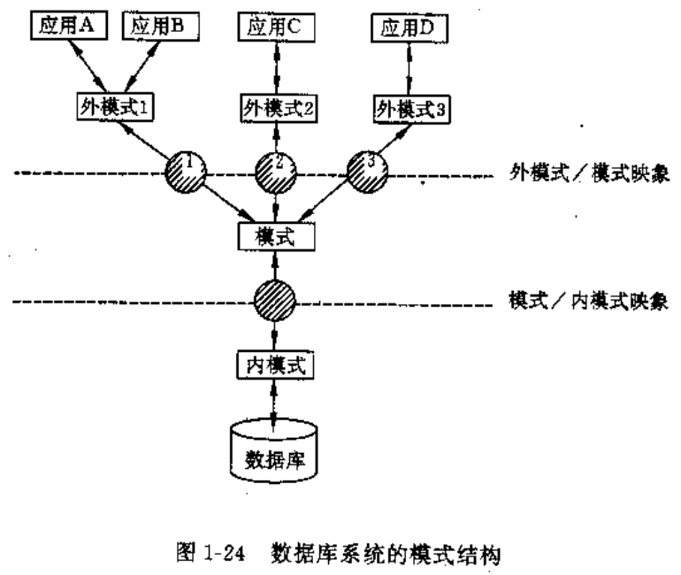
1.3.1 数据库系统的模式结构
1.3 数据库系统结构
绪论
数据库系统的三级模式结构

Slide 51
1.3.1 数据库系统的模式结构
1.3 数据库系统结构
绪论
模式（也称逻辑模式）
数据库中全体数据的逻辑结构和特征的描述
所有用户的公共数据视图
一般， 某个应用的数据库有一个模式
模式是数据库系统模式结构的中心
与数据的物理存储细节和硬件环境无关
与具体的应用程序、 开发工具及高级程序设计语言无关
定义模式
DDL定义数据的逻辑结构， 以某种数据模型为基础数据记录由哪些数据项构成， 数据项的名字、 类型、 取值范围等
定义数据之间的联系
定义与数据有关的安全性、 完整性要求

Slide 52
1.3.1 数据库系统的模式结构
1.3 数据库系统结构
绪论
外模式（也称子模式或用户模式）
数据库用户使用的局部数据的逻辑结构和特征的描述
数据库用户的数据视图， 是与某一应用有关的数据的逻辑表示
外模式与模式的关系
外模式通常是模式的子集、 一个模式可以有多个外模式反映了不同的用户的应用需求、 看待数据的方式、 对数据保密的要求
对模式中某一数据， 在不同的外模式中 结构、 类型、 长度、 保密级别等都可以不同
外模式与应用的关系
一个外模式可以为 多个应用系统所使用，一个应用程序只能使用一个外模式
外模式的用途
每个用户只能看见和访问所对应的外模式中的数据，简化用户视图
保证数据库安全性的一个有力措施

Slide 53
1.3.1 数据库系统的模式结构
1.3 数据库系统结构
绪论
内模式（也称存储模式）
是数据物理结构和存储方式的描述
是数据在数据库内部的表示方式
记录的存储方式
（例如， 顺序存储， 堆存储， Cluste按hash方法存储等）
索引的组织方式（B+树， Bitmap， Hash）
数据是否压缩存储
数据是否加密
数据存储记录结构的规定—如定长/变长， 记录是否可以跨页存放等
一个数据库只有一个内模式

Slide 54
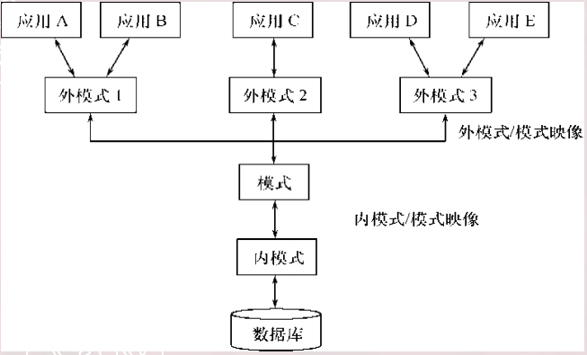
1.3.1 数据库系统的模式结构
1.3 数据库系统结构
绪论
三级模式是对数据的三个抽象级别
数据库管理系统内部提供二级映像
外模式／模式映像
模式／内模式映像
三个抽象层次的联系和转换

Slide 55
1.3.1 数据库系统的模式结构
1.3 数据库系统结构
绪论
对每个外模式， 有一个外模式／模式映像
定义外模式与模式之间的对应关系
映像定义通常包含在各外模式的描述中
保证数据的逻辑独立性
当模式改变时，DBA对外模式／模式，映像作相应改变， 使外模式保持不变
应用程序是依据数据的外模式编写的， 应用程序不必修改， 保证了数据与程序的逻辑独立性， 简称数据的逻辑独立性

Slide 56
1.3.1 数据库系统的模式结构
1.3 数据库系统结构
绪论
模式／内模式映象
定义了数据全局逻辑结构与存储结构之间的对应关系。如， 说明某个逻辑记录对应何种存储结构。
数据库中模式／内模式映象是唯一的。
该映象定义通常包含在模式描述中。
保证数据的物理独立性
当数据库的存储结构改变了（例如选用了另一种存储结构） ， DBA修改模式／内模式映象， 使模式保持不变。
模式不变， 则应用程序不变。 保证了数据与程序的物理独立性， 简称数据的物理独立性。

Slide 57
1.3.1 数据库系统的模式结构
1.3 数据库系统结构
绪论
保证了应用程序的稳定性
除非应用需求本身发生变化，否则应用程序一般不需要修改。
从程序为中心——发展为以数据为中心
具有了数据与程序之间的独立性，使得数据的定义和描述可以从应用程序中分离出去 。
数据的存取由数据库管理系统管理
简化了应用程序的编制
大大减少了应用程序的维护和修改

Slide 58
1.3.2 数据库系统的体系结构
1.3 数据库系统结构
绪论
数据库系统的三层模式结构对最终用户和程序员是透明的，他们见到的是外模式和应用程序。从数据库最终用户角度看，数据库系统的结构有：
单用户结构
主从式结构
分布式结构
客户-服务器等

Slide 59
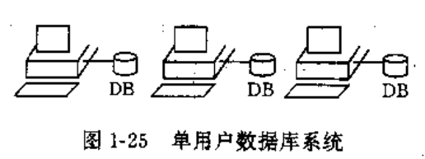
1.3.2 数据库系统的体系结构
1.3 数据库系统结构
绪论
单用户结构
整个数据库系统，包括应用程序、DBMS、数据，都装在一台计算机上，由一个用户独占，不同机器之间不能共享数据。

Slide 60
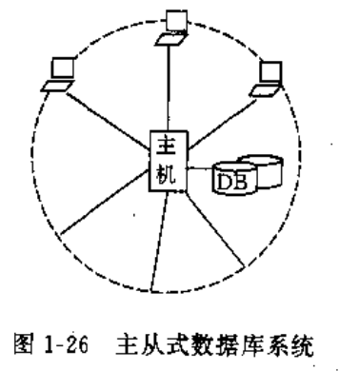
1.3.2 数据库系统的体系结构
1.3 数据库系统结构
绪论
主从式结构
一个主机带多台终端的多用户结构。包括应用程序、DBMS、数据，都装在主机上，所有处理任务都由主机完成，各个用户通过主机的终端并发访问数据库，共享数据资源。

Slide 61
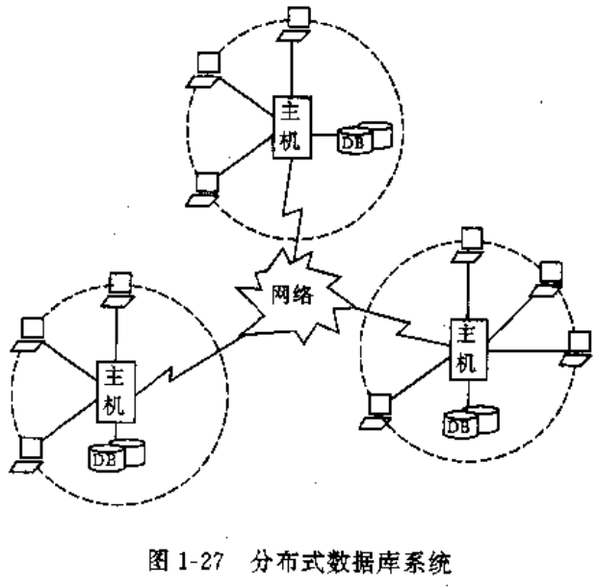
1.3.2 数据库系统的体系结构
1.3 数据库系统结构
绪论
分布式结构
数据库中的数据在逻辑上是一个整体，但物理地分布在计算机网络的不同结点上。网络中的每个结点都可以独立处理本地数据库的数据，执行局部应用；同时也可以存取和处理多个异地数据库中的数据，执行全局应用。

Slide 62
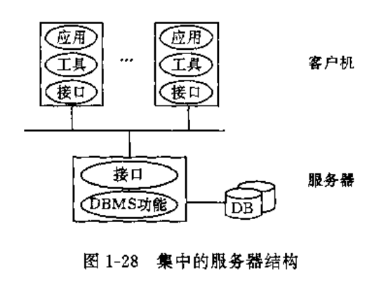
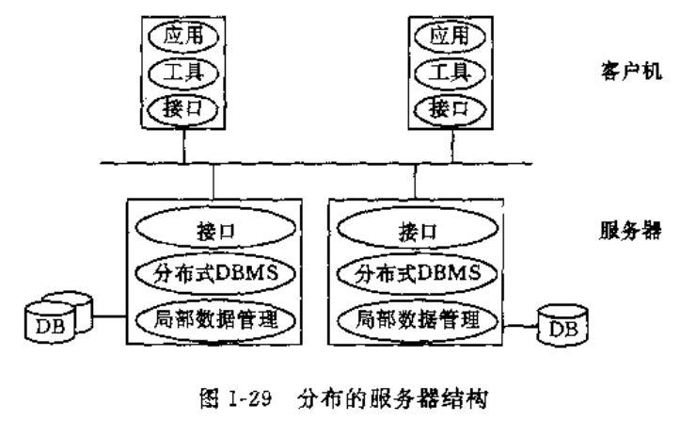
1.3.2 数据库系统的体系结构
1.3 数据库系统结构
绪论
客户/服务器结构的数据库系统
DBMS功能和应用分开，网络中某些结点专门用于执行DBMS功能，称为数据库服务器。其它结点安装外围的应用程序，支持用户使用，叫做客户机。

Slide 63
小结与要求
1.3 数据库系统结构
绪论
掌握：数据库三级模式结构、二级映像
了解：数据库系统体系结构

Slide 64
1.1 引言-数据库系统概述 1.2 数据模型 1.3 数据库系统结构 1.4 数据库工程与应用 习题
目录
绪论

Slide 65
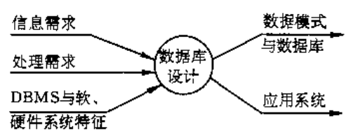
1.4.1 数据库设计的目标与特点
1.4 数据库工程与应用
绪论
数据库设计的任务是在DBMS的支持下，按照应用的要求，为某部门或组织设计一个结构合理、使用方便、效率较高的数据库及其应用系统。包括两方面内容：
一是结构（数据）设计，即设计数据库框架和结构
二是行为（处理）设计，即设计应用程序、事务处理等

Slide 66
1.4.2 数据库设计方法
1.4 数据库工程与应用
绪论
规范设计法，即运用软件工程的思想与方法，根据数据库设计的特点，提出各种设计准则和设计规程。核心是：逻辑数据库设计和物理数据库设计。
此外，在数据库设计不同阶段提供的具体实现技术和方法，例如，基于E-R图模型的方法、基于3NF（第三范式）的设计方法、基于抽象语法规范的设计方法。

Slide 67
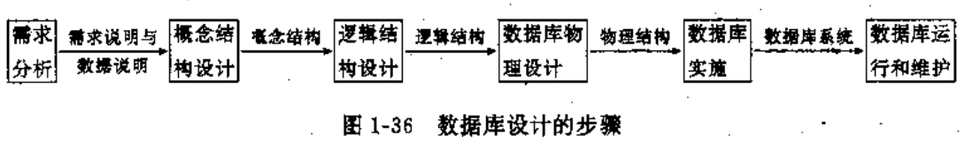
1.4.3 数据库设计步骤
1.4 数据库工程与应用
绪论
需求分析、概念结构设计（独立与具体DBMS）、逻辑结构设计（依赖于DBMS）、物理结构设计、数据库实施、数据库运行和维护。（这几个阶段不断反复进行）

Slide 68
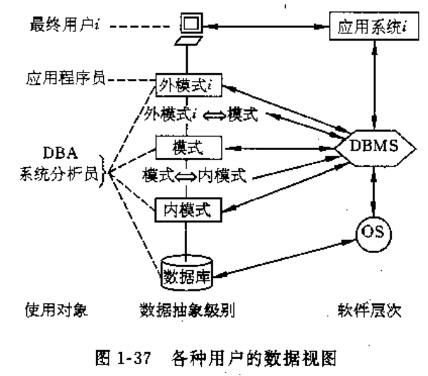
1.4.4 数据库应用
1.4 数据库工程与应用
绪论
一个具体的DBMS安装在一个具体的操作系统上，在该DBMS上可以根据用户需求开发具体应用系统，从而形成一个完整的数据库系统。

Slide 69
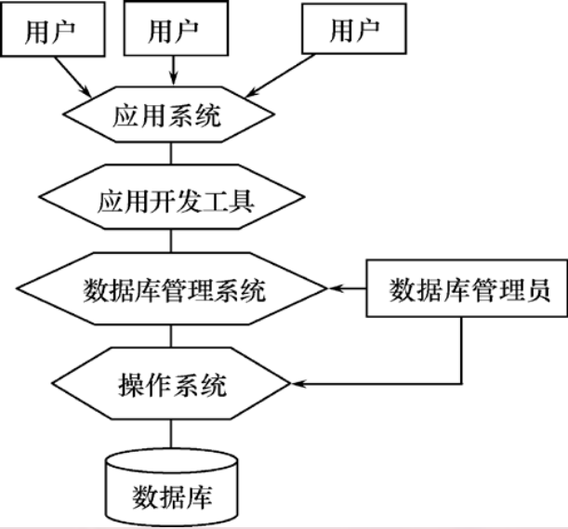
1.4.5 数据库系统的组成
1.4 数据库工程与应用
绪论
数据库
数据库管理系统（及其开发工具）
应用程序
数据库管理员
1. 硬件平台及数据库
2. 软件
3. 人员

Slide 70
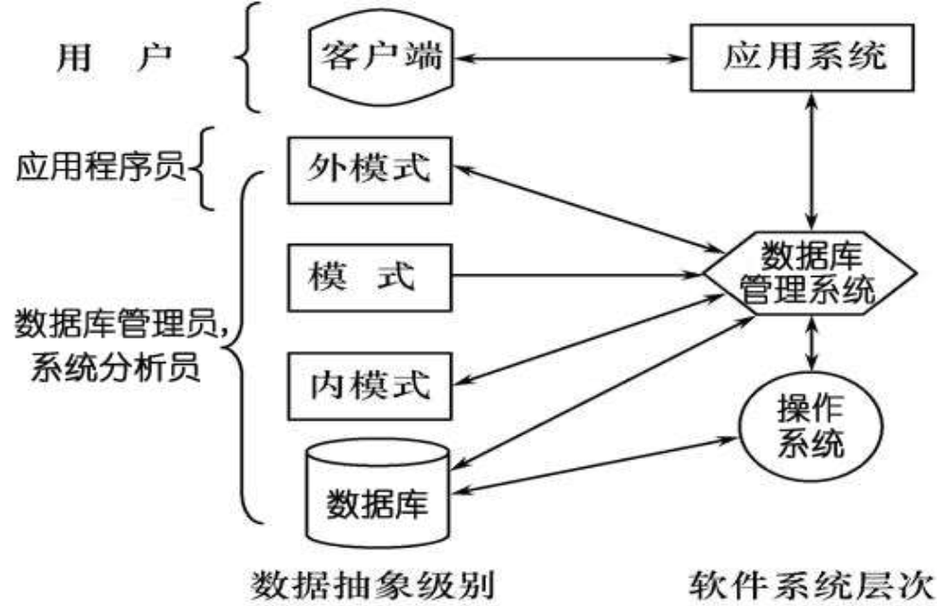
1.4.5 数据库系统的组成
1.4 数据库工程与应用
绪论
硬件平台及数据库
足够大的内存
足够大的磁盘或磁盘阵列
较高的通道能力，提高数据传输速度
软件
支持数据库管理系统运行的操作系统
与数据库接口的高级语言及其编译系统
以数据库管理系统为核心的应用开发工具
为特定应用环境开发的数据库应用系统
人员
数据库管理员
系统分析员和数据库设计人员
应用程序员
最终用户
不同的人员涉及不同的数据抽象级别，具有不同的数据视图

Slide 71
1.4.5 数据库系统的组成
1.4 数据库工程与应用
绪论
数据库管理员的职责
参与确定数据库中的信息内容和结构
参与数据库的存储结构和存取策略的设计
参与确定数据安全性要求和完整性约束条件
监控数据库的使用和运行
周期性转储数据库
数据文件
日志文件
系统故障恢复
介质故障恢复
监视审计文件
数据库的改进和重组
性能监控和调优
定期对数据库进行重组织，以提高系统的性能
需求增加和改变时， 数据库
须需要重构造

Slide 72
1.4.5 数据库系统的组成
1.4 数据库工程与应用
绪论
系统分析员职责
负责应用系统的需求分析和规范说明
与用户及数据库管理员结合， 确定系统的硬软件配置
参与数据库系统的概要设计
数据库设计人员
参加用户需求调查和系统分析
确定数据库中的数据
设计数据库各级模式
应用程序员
设计和编写应用系统的程序模块
进行调试和安装

Slide 73
1.4.5 数据库系统的组成
1.4 数据库工程与应用
绪论
用户是指最终用户（End User） 。通过应用系统的用户接口使用数据库
偶然用户
不经常访问数据库， 但每次访问往往需要不同的数据库信息
企业或组织机构的高中级管理人员
简单用户
主要工作是查询和更新数据库
银行的职员、 机票预定人员、 旅馆总台服务员
复杂用户
工程师、 科学家、 经济学家、 科技工作者等
直接使用数据库语言访问数据库， 甚至能够基于数据库管理系统的应用程序接口编制自己的应用程序

Slide 74
小结与要求
1.4 数据库工程与应用
绪论
掌握：数据库设计步骤，数据库系统的组成

Slide 75
本章总结
本章总结
绪论
本章目标：
了解基本知识， 初步掌握基本概念，
为以后的学习打好扎实的基础。
重点：
概念模型的基本概念； 数据模型的3个组成要素；
数据库系统三级模式和两层映像的体系结构；
数据库系统的逻辑独立性和物理独立性等。
难点：
介绍了大量的基本概念
数据模型及数据库系统的体系结构

Slide 76
1.1 引言-数据库系统概述 1.2 数据模型 1.3 数据库系统结构 1.4 数据库工程与应用 习题
目录
绪论

Slide 77
习题
习题
绪论
习题一：试述数据、数据库、数据库系统、数据库管理系统的概念
习题二：学校有若干个系，每个系有若干班级和教研室，每个教研室有若干教员，其中有的教授和副教授每人各带若干名研究生。每个班有若干学生，每个学生选修若干课程，每门课程可有若干学生选修。用E-R图画出该学校的概念模型。

Slide 78
致谢
谢谢大家！

